Slide 1
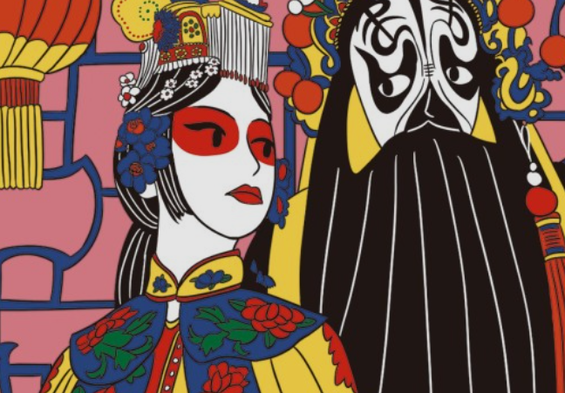
중국
-사자 카구라 -> 일본 무용 도입
-토기와 도기를 구별 x
-다도, 서예 -> 일본에 전파
https://www.youtube.com/watch?v=gPNlti3gs2Q
-경극과 가부키
https://www.youtube.com/watch?v=NYxnB0w3bJU
-중국차

